Slide 1

ΦΩΝΗΤΙΚΗ – ΦΩΝΟΛΟΓΙΑ
Μάθημα 2 : Φωνητικές κατηγορίες (φθόγγοι) – Τόπος / Τρόπος άρθρωσης, Σύμφωνα & Φωνήεντα – ΔΦΑ
2^{η} Διάλεξη
Δρ. Βασιλική Ζαχαροπούλου
v_zacharopoulou@ac.upatras.gr
(Χειμερινό εξάμηνο 2025-26)

Slide 2

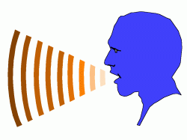
ΦΩΝΗΤΙΚΗ
Τι είναι η Φωνητική;
Φωνητική  είναι ο κλάδος της Γλωσσολογίας που μελετά την ανθρώπινη ομιλία.
    O κλάδος της γλωσσολογίας που περιγράφει όλους τους ήχους που δημιουργούνται όταν μιλάνε οι άνθρωποι.
    ΔΕΝ μελετά ήχους που δημιουργούνται μεν από τον άνθρωπο, αλλά δεν χρησιμοποιούνται όταν μιλάμε μεταξύ μας (π.χ. το χασμουρητό, το φτέρνισμα, το σφύριγμα ή το βήξιμο).

Slide 3
ΦΩΝΗΤΙΚΗ
Τι είναι η Φωνητική;
Φωνητική  είναι ο κλάδος της Γλωσσολογίας που μελετά την ανθρώπινη ομιλία.
    Συγκεκριμένα, εξετάζει τη Φυσική & Φυσιολογία, την Ακουστική και την Αντίληψη της ομιλίας
    Περιγράφει τους ήχους που παράγονται από τα φωνητικά και αρθρωτικά όργανα ή τους αναλύει πειραματικά μέσω ακουστικών μετρήσεων με ειδικά προγράμματα (π.χ. Praat)
    Η Φωνητική έχει καθολικό χαρακτήρα, δηλαδή αφορά όλες τις γλώσσες (Chomsky, 1968)

Slide 4
ΦΩΝΗΤΙΚΗ
Αντικείμενο της φωνητικής: οι ήχοι που παράγονται από τα ανθρώπινα φωνητικά όργανα → φθόγγοι
ΦΘΟΓΓΟΙ (ΌΧΙ γράμματα!!!!)

Slide 5
ΦΩΝΗΤΙΚΗ
Στόχος της Φωνητικής:
  H όσο το δυνατόν πιο ακριβής, λεπτομερής αντικειμενική περιγραφή των φθόγγων κάθε γλώσσας.

Slide 6
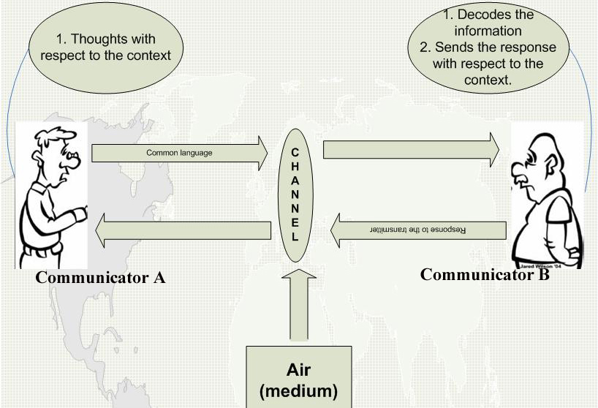
ΦΩΝΗΤΙΚΗ
Από τη στιγμή που παράγεται ένας φθόγγος από έναν ομιλητή, μέχρι τη στιγμή που τον ακούει και τον καταλαβαίνει ο συνομιλητής του, οι φθόγγοι περνούν από τρία διαφορετικά στάδια:
α) το στάδιο παραγωγής των φθόγγων από το αρθρωτικό σύστημα του ομιλητή (δηλαδή τους πνεύμονες, τις φωνητικές χορδές, τον λάρυγγα, το στόμα και τη μύτη),
β) το στάδιο της μεταφοράς των φθόγγων μέσα από τον αέρα,
γ) το στάδιο της ακοής και κατανόησης (ή αλλιώς, «πρόσληψης») των φθόγγων από τον ακροατή.

Slide 7
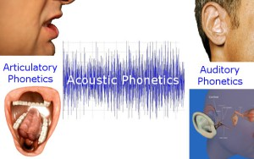
ΕΙΔΗ ΦΩΝΗΤΙΚΗΣ
Στη Φωνητική διακρίνονται 3 κλάδοι:
  α. Αρθρωτική Φωνητική (Articulatory Phonetics)
  ⇨ Φυσική και φυσιολογία της ομιλίας
  β. Ακουστική Φωνητική (Acoustic Phonetics)
  ⇨ Ακουστική της ομιλίας
  γ. Αντιληπτική Φωνητική (Auditory/Perceptual Phonetics)
  ⇨ Αντίληψη της ομιλίας

Slide 8
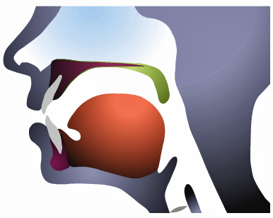
ΕΙΔΗ ΦΩΝΗΤΙΚΗΣ
α. Αρθρωτική Φωνητική(Articulatory Phonetics):
Η αρθρωτική φωνητική περιγράφει τους φθόγγους της γλώσσας ανάλογα με το πώς συμπεριφέρεται κάθε όργανο του αρθρωτικού συστήματος του ομιλητή τη στιγμή που δημιουργείται ένας φθόγγος.

Slide 9
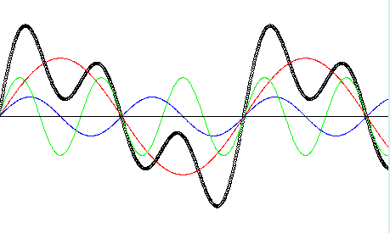
ΕΙΔΗ ΦΩΝΗΤΙΚΗΣ
β. Ακουστική Φωνητική (Acoustic Phonetics)
Η ακουστική φωνητική περιγράφει και κωδικοποιεί τους φθόγγους σύμφωνα με εκείνες τις φυσικές ιδιότητες του ήχου που τους επιτρέπουν να ταξιδεύουν μέσα στον αέρα ως ηχητικά κύματα.

Slide 10
ΕΙΔΗ ΦΩΝΗΤΙΚΗΣ
β. Ακουστική Φωνητική
Χρησιμοποιώντας φυσικές ιδιότητες των ακουστικών κυμάτων, όπως το εύρος κύματος, την περίοδο και τη συχνότητα, και με τη βοήθεια μηχανημάτων που μετρούν τα παραπάνω στοιχεία, δημιουργούνται οπτικές εικόνες (όπως οι κυματομορφές και τα φασματογραφήματα) στις οποίες εμφανίζονται ξεκάθαρα λεπτές διαφοροποιήσεις φθόγγων.
Για παράδειγμα, τόσο οι κυματομορφές, όσο και τα φασματογραφήματα δείχνουν με ακρίβεια χιλιοστού του δευτερολέπτου (millisecond) τη διάρκεια των φθόγγων, καθώς και άλλες πληροφορίες, οι οποίες είναι αναγκαίες για την ακριβή περιγραφή των διαφορετικών φθόγγων που πραγματώνει ένας ομιλητής μιας γλώσσας.

Slide 11
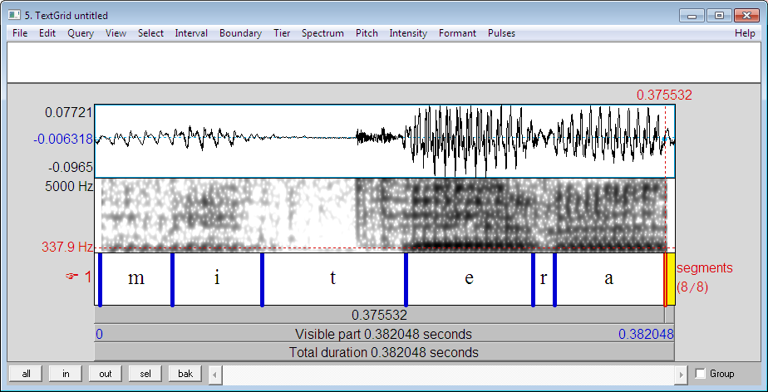
ΕΙΔΗ ΦΩΝΗΤΙΚΗΣ
β. Ακουστική Φωνητική

Slide 12
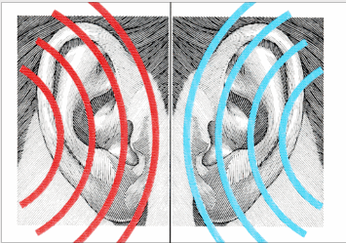
ΕΙΔΗ ΦΩΝΗΤΙΚΗΣ
Γ. Αντιληπτική Φωνητική:
Η αντιληπτική φωνητική μελετά τον τρόπο που καταλαβαίνει ο ακροατής/συνομιλητής αυτά που ακούει, και κυρίως τις κατηγορίες φθόγγων τις οποίες αναγνωρίζει υποσυνείδητα, ομαδοποιώντας ό,τι ακούει από τον ομιλητή και ερεθίζει το ακουστικό του νεύρο.

Slide 13
ΕΙΔΗ ΦΩΝΗΤΙΚΗΣ
Γ. Αντιληπτική Φωνητική:

Slide 14
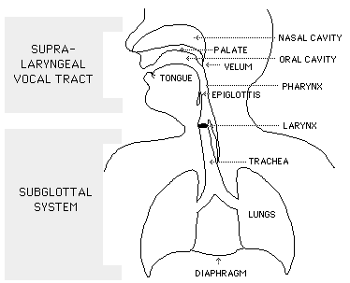
ΕΙΔΗ ΦΩΝΗΤΙΚΗΣ
A. Αρθρωτική Φωνητική:
Η αρθρωτική φωνητική περιγράφει τους φθόγγους της γλώσσας ανάλογα με το πώς συμπεριφέρεται κάθε όργανο του αρθρωτικού συστήματος του ομιλητή τη στιγμή που δημιουργείται ένας φθόγγος.
Η εικόνα παρουσιάζει το βασικό αρθρωτικό σύστημα του ανθρώπου

Slide 15
ΕΙΔΗ ΦΩΝΗΤΙΚΗΣ
A. Αρθρωτική Φωνητική
Η αρθρωτική φωνητική ορίζει τους φθόγγους σύμφωνα με τον τρόπο και τον τόπο άρθρωσής τους.
Ο παλμός (ή όχι) των φωνητικών χορδών, η επιλογή του αντηχείου (δηλ. του στόματος ή της μύτης), καθώς και το αν η ροή του αέρα μπλοκάρεται προς στιγμήν εντελώς (όπως στους φθόγγους με τους οποίους ξεκινούν οι λέξεις πανί, μπαίνω, ταινία, ντιβάνι, κοντός και γκάρισμα), ή αν περνάει από στενά περάσματα, δηλώνουν τον τρόπο άρθρωσης του κάθε φθόγγου.
Τα εμπόδια που συναντά το πέρασμα του αέρα μέσα στο στόμα, προσδιορίζουν τον τόπο άρθρωσης κάθε φθόγγου.

Slide 16
ΦΘΟΓΓΟΣ
Τι είναι φθόγγος;
Φθόγγο ονομάζουμε κάθε ένα διαφορετικό ήχο που παράγεται από το αρθρωτικό σύστημα ενός ομιλητή (ή καλύτερα, «αρθρώνεται»), που προφέρεται, όταν αυτός μιλάει.
  Οι φθόγγοι είναι το αντικείμενο που μελετά η φωνητική, η οποία προσπαθεί να τους περιγράψει με όσο το δυνατό μεγαλύτερη λεπτομέρεια.

Slide 17
ΦΘΟΓΓΟΣ
Η αρθρωτική φωνητική, παίρνοντας υπόψη της κάθε ένα στάδιο που συμβάλει στην παραγωγή των φθόγγων, περιγράφει τους φθόγγους ανάλογα με τον τρόπο και τον τόπο που παράγονται, ή καλύτερα, αρθρώνονται.

Slide 18
ΦΘΟΓΓΟΙ ΩΣ ΠΡΟΣ ΤΟΝ ΤΡΟΠΟ ΑΡΘΡΩΣΗΣ
Ως προς τον τρόπο άρθρωσης, οι φθόγγοι χαρακτηρίζονται:
α) ως προς τον ρόλο των φωνητικών χορδών

Slide 19
ΦΘΟΓΓΟΙ ΩΣ ΠΡΟΣ ΤΟΝ ΤΡΟΠΟ ΑΡΘΡΩΣΗΣ
Ηχηροτητα
Αν τη στιγμή που περνά ο αέρας από τις φωνητικές χορδές, οι φωνητικές χορδές πλησιάζουν πολύ η μία την άλλη, τότε η ορμή του αέρα τις κάνει να πάλλονται. Όταν πάλλονται οι φωνητικές χορδές, παράγονται τα φωνήεντα και τα ηχηρά σύμφωνα (όπως οι φθόγγοι με τους οποίους ξεκινούν οι λέξεις μπροστά, βάρος, ντύνω, δίνω, γκιόνης, γκολ, γωνία, λίμνη, λιώμα, ρήμα, μνήμη, νέος και νιότη). Αυτοί οι φθόγγοι ονομάζονται ηχηροί.
Αν όμως, τη στιγμή που περνά ο αέρας οι φωνητικές χορδές βρίσκονται σε απόσταση μεταξύ τους, τότε ο αέρας περνά ανάμεσά τους χωρίς να δημιουργήσει παλμό. Σε αυτή την περίπτωση δεν πάλλονται οι φωνητικές χορδές, και παράγονται άηχα σύμφωνα (όπως οι φθόγγοι με τους οποίους ξεκινούν οι λέξεις πάτος, φως, τόπος, θόρυβος, κόπος, κήπος, χέρι και χώρος. Αυτοί οι φθόγγοι ονομάζονται άηχοι.

Slide 20
ΦΘΟΓΓΟΙ ΩΣ ΠΡΟΣ ΤΟΝ ΤΡΟΠΟ ΑΡΘΡΩΣΗΣ
Ως προς τον τρόπο άρθρωσης, οι φθόγγοι χαρακτηρίζονται:
α) ως προς τον ρόλο των φωνητικών χορδών
β) ως προς την κοιλότητα στην οποία ενισχύεται το κύμα του αέρα

Slide 21
ΦΘΟΓΓΟΙ ΩΣ ΠΡΟΣ ΤΟΝ ΤΡΟΠΟ ΑΡΘΡΩΣΗΣ
Ο αέρας, αφού έχει περάσει από τις φωνητικές χορδές, περνά είτε στη στοματική κοιλότητα, είτε στην κοιλότητα της μύτης. Αυτές οι δύο κοιλότητες ενισχύουν τον ήχο που έχει ήδη δημιουργηθεί από τον παλμό των φωνητικών χορδών, καθώς και από τον συντονισμό των διαφόρων μερών του στόματος που παίρνουν μέρος στην παραγωγή του ήχου (δες παρακάτω τα σχετικά με τον τόπο άρθρωσης).
Ανάλογα με το ποια κοιλότητα παίζει σημαντικό ρόλο στην ενίσχυση του φθόγγου, οι φθόγγοι χωρίζονται σε στοματικούς και σε ρινικούς. Ρινικοί είναι οι φθόγγοι οι οποίοι εμφανίζονται στην αρχή των λέξεων μέρα, νέος και νιότη αντίστοιχα.
Στοματικοί είναι όλοι οι υπόλοιποι.

Slide 22
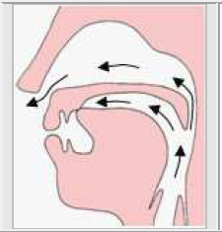
ΦΘΟΓΓΟΙ ΩΣ ΠΡΟΣ ΤΟΝ ΤΡΟΠΟ ΑΡΘΡΩΣΗΣ
Ο αέρας, αφού έχει περάσει από τις φωνητικές χορδές, περνά είτε στη στοματική κοιλότητα, είτε στην κοιλότητα της μύτης.
Ρινικός (ή έρρινος) – nasal:
π.χ. το [m] στη λέξη ‘μαμά’ το [ɲ] στη λέξη ‘εννιά’
το [n] στη λέξη ‘νέο’ το [ŋ] στη λέξη άγχος

Slide 23
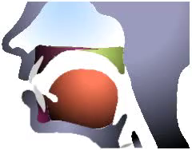

Τρόπος άρθρωσης
Ρινικός (ή έρρινος) – nasal:
[m]

Slide 24
ΦΘΟΓΓΟΙ ΩΣ ΠΡΟΣ ΤΟΝ ΤΡΟΠΟ ΑΡΘΡΩΣΗΣ
Ως προς τον τρόπο άρθρωσης, οι φθόγγοι χαρακτηρίζονται:
α) ως προς τον ρόλο των φωνητικών χορδών
β) ως προς την κοιλότητα στην οποία ενισχύεται το κύμα του αέρα
γ) ως προς το κλείσιμο ή όχι του περάσματος του αέρα μέσα από το στόμα

Slide 25
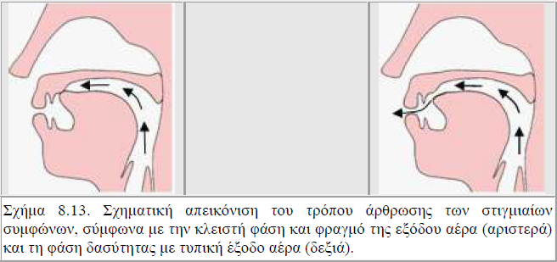
ΦΘΟΓΓΟΙ ΩΣ ΠΡΟΣ ΤΟΝ ΤΡΟΠΟ ΑΡΘΡΩΣΗΣ
Αν η ροή του αέρα εμποδίζεται προς στιγμήν εντελώς (όπως στους φθόγγους με τους οποίους ξεκινούν οι λέξεις πανί, μπαίνω, ταινία, ντιβάνι, κύμα, κοντός, γκέμι και γκάρισμα αντίστοιχα), τότε οι φθόγγοι που παράγονται ονομάζονται κλειστοί.
Κλειστός (ή στιγμιαίος – stops)
π.χ. το [p] στη λέξη ‘παπάς’ το [k] στη λέξη ‘κόρη’
το [b] στη λέξη ‘μπαμπάς’ το [c] στη λέξη ‘κερί’ κ.ά.

Slide 26
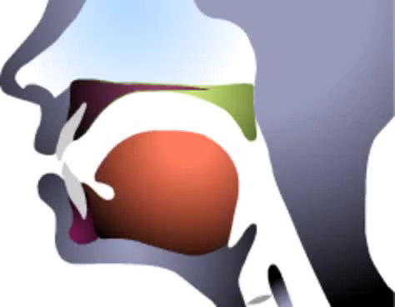
Τρόπος άρθρωσης
Κλειστός (ή στιγμιαίος – stops)
[d]

Slide 27
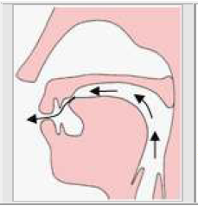
ΦΘΟΓΓΟΙ ΩΣ ΠΡΟΣ ΤΟΝ ΤΡΟΠΟ ΑΡΘΡΩΣΗΣ
Αν όμως οι αρθρωτές του στόματος πλησιάσουν πάρα πολύ αλλά δεν φράξουν εντελώς το πέρασμα του αέρα, και ο αέρας βρίσκει ένα πέρασμα –έστω και πολύ στενό– για να περάσει (όπως συμβαίνει με τους φθόγγους με τους οποίους ξεκινούν οι λέξεις φανερός, βαθύς, θάλασσα, δάσος, χώρα και γόνατο αντίστοιχα), τότε αυτοί οι φθόγγοι ονομάζονται τριβόμενοι.
Τριβόμενος – fricative:
π.χ. το [f] στη λέξη ‘φάρος’ το [ð] στην λέξη ‘δέμα’
το [v] στη λέξη ‘βάρος’ το [θ] στην λέξη ‘θέμα’,
το [γ] στη λέξη ‘γάλα’ το [x] στην λέξη ‘χαρά’
το [s] στη λέξη ‘σάλι’ το [z] στη λέξη ‘ζάλη’ κ.ά.
το [s] και το [z] ονομάζονται επίσης συριστικά.

Slide 28

Τρόπος άρθρωσης
Τριβόμενος – fricative:
[z]

Slide 29
ΦΘΟΓΓΟΙ ΩΣ ΠΡΟΣ ΤΟΝ ΤΡΟΠΟ ΑΡΘΡΩΣΗΣ
Στους τριβόμενους ήχους, ο αέρας περνά από ένα πολύ στενό πέρασμα. Όταν αυτό το πέρασμα γίνεται πιο φαρδύ, τότε οι φθόγγοι ονομάζονται προσεγγιστικοί (τέτοιος φθόγγος είναι ο πρώτος φθόγγος [ʎ] της λέξης λιμάνι αλλά και το ημίφωνο [j] π.χ. [ʎu’ʎuðja]).
Όταν ο αέρας βγαίνει χωρίς να συναντά κανένα απολύτως εμπόδιο, τότε έχουμε την παραγωγή των φωνηέντων.

Slide 30
ΦΘΟΓΓΟΙ ΩΣ ΠΡΟΣ ΤΟΝ ΤΡΟΠΟ ΑΡΘΡΩΣΗΣ
Ως προς τον τρόπο άρθρωσης, οι φθόγγοι χαρακτηρίζονται:
α) ως προς τον ρόλο των φωνητικών χορδών
β) ως προς την κοιλότητα στην οποία ενισχύεται το κύμα του αέρα
γ) ως προς το κλείσιμο ή όχι του περάσματος του αέρα μέσα από το στόμα
δ) από το ρόλο και τη θέση της γλώσσας κατά την παραγωγή του

Slide 31
ΦΘΟΓΓΟΙ ΩΣ ΠΡΟΣ ΤΟΝ ΤΡΟΠΟ ΑΡΘΡΩΣΗΣ
Αν ο φθόγγος δημιουργείται όταν ο αέρας περνά από το κέντρο της γλώσσας, τότε ονομάζεται κεντρικός.

Slide 32
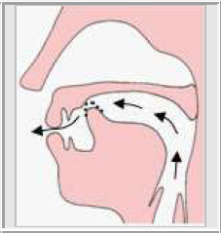
ΦΘΟΓΓΟΙ ΩΣ ΠΡΟΣ ΤΟΝ ΤΡΟΠΟ ΑΡΘΡΩΣΗΣ
Αν ο φθόγγος παράγεται με τον παλμό της γλώσσας (όπως ο πρώτος φθόγγος της λέξης ρήμα), τότε αυτός ο φθόγγος ονομάζεται παλλόμενος.
Παλλόμενος – trill:
π.χ. το [r] στη λέξη ‘ράμμα’

Slide 33
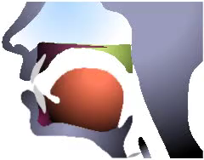
Τρόπος άρθρωσης
Παλλόμενος – trill:
[r]

Slide 34
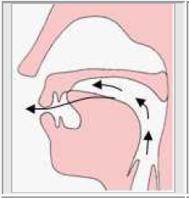
ΦΘΟΓΓΟΙ ΩΣ ΠΡΟΣ ΤΟΝ ΤΡΟΠΟ ΑΡΘΡΩΣΗΣ
Αν τέλος ο φθόγγος δημιουργείται με το πέρασμα του αέρα από τις πλαϊνές περιοχές της γλώσσας (όπως ο πρώτος φθόγγος της λέξης λίμνη), τότε λέγεται πλευρικός.
Πλευρικός (ή πλάγιος ή προσεγγιστικός ) – lateral:
π.χ. το [l] στη λέξη ‘έλα’ το [ʎ] στη λέξη ‘ελιά’

Slide 35
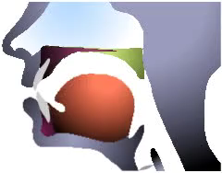
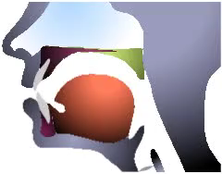
Τρόπος άρθρωσης
Πλευρικός (ή πλάγιος) – lateral:
[l] [ʎ]

Slide 36
ΤΡΟΠΟΣ ΑΡΘΡΩΣΗΣ
Συνεπώς τα σύμφωνα ταξινομούνται ως προς τον τρόπο άρθρωσης στις εξής κατηγορίες:
κλειστά
τριβόμενα
Ρινικά ή έρρινα
Πλευρικά
Παλλόμενα
Προστριβόμενα
ΗΧΗΡΟΤΗΤΑ
Ηχηρά σύμφωνα:
Τα ρινικά: ([m], [n], [ɲ],[ŋ]) και τα
υγρά: [πλευρικά ([l], [ʎ]) και παλλόμενα ([r]) ] είναι, κατά κανόνα, ηχηρά.
Τα κλειστά, τα τριβόμενα και τα προστριβόμενα παρουσιάζουν διάκριση ως προς το στοιχείο της ηχηρότητας
Ηχηρά είναι: τα κλειστά [b], [d], [g], [ɟ]
τα τριβόμενα [v], [ð], [z], [ɣ], [j]
(τo διπλό προστριβόμενο /dz/)
Άηxα είναι: τα κλειστά [p], [t], [c], [k]
τα τριβόμενα [f], [θ], [s], [ç], [x]
(τo διπλό προστριβόμενο [ts])
Υγρά
Στοματικοί → όλοι εκτός από τα ρινικά
Κεντρικοί → όλοι εκτός από πλευρικά & παλλόμενα

Slide 37
ΦΘΟΓΓΟΙ ΩΣ ΠΡΟΣ ΤΟΝ ΤΟΠΟ ΑΡΘΡΩΣΗΣ
Ο τόπος άρθρωσης προσδιορίζεται από τον συνδυασμό των κινητών και ακίνητων αρθρωτών μέσα στο στόμα.
Αρθρωτές ονομάζονται όλα εκείνα τα μέρη του στόματος που επηρεάζουν το πέρασμα του αέρα και τελικά τον φθόγγο που παράγεται, όπως τα χείλη, η γλώσσα, τα δόντια, τα φατνία, ο ουρανίσκος και η υπερώα και η γλωττίδα.
Ακίνητοι αρθρωτές είναι περιοχές της πάνω σιαγώνας που παίρνουν μέρος στην παραγωγή των φθόγγων, όπως τα πάνω χείλη, τα πάνω δόντια, τα φατνία (δηλ. η περιοχή πίσω από τα δόντια), ο ουρανίσκος, η υπερώα και η γλωττίδα).
Κινητοί αρθρωτές είναι τα χείλη της κάτω σιαγώνας, τα δόντια της κάτω σιαγώνας και διάφορες περιοχές της γλώσσας, όπως η άκρη της, η κόψη της, η κορυφή της και το πίσω μέρος της.

Slide 38
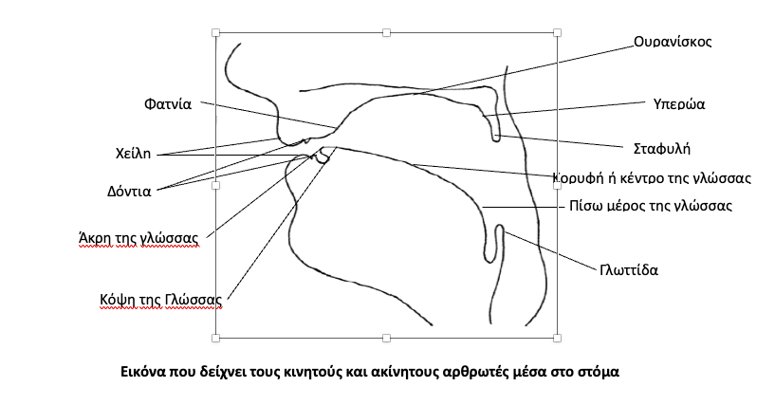
Αρθρωτές
Οι αρθρωτές στη στοματική κοιλότητα:
η σταφυλή
ο ουρανίσκος
η υπερώα
η γλώσσα
άκρη της γλώσσας
κόψη της γλώσσας
κέντρο της γλώσσας
πίσω μέρος της γλώσσας
τα φατνία
τα δόντια
τα χείλη

Slide 39
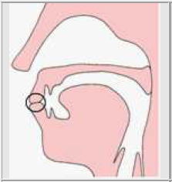
Τόπος άρθρωσης
1) Διχειλικοί (ή χειλικός - bilabial): δηλ. φθόγγοι που δημιουργούνται όταν τα κάτω χείλη πλησιάζουν ή ακουμπάνε τα πάνω χείλη, όπως οι φθόγγοι στην αρχή των λέξεων:
π.χ. το [p] στη λέξη ‘πέρα’
το [m] στη λέξη ‘μέρα’
το [b] στη λέξη ‘μπόρα’

Slide 40
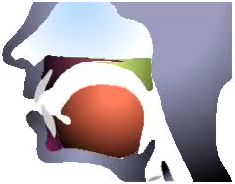

Τόπος άρθρωσης
1) Διχειλικοί (ή χειλικός - bilabial):
[p] [b]
      https://soundsofspeech.uiowa.edu/

Slide 41
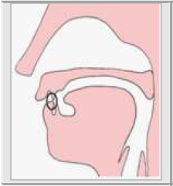
Τόπος άρθρωσης
2) Χειλοδοντικοί (labiodental): δηλ. φθόγγοι που δημιουργούνται όταν τα κάτω χείλη πλησιάζουν ή ακουμπούν τα επάνω μπροστινά δόντια, όπως οι φθόγγοι στην αρχή των λέξεων:
π.χ. το [f] στην λέξη ‘φάρος’
το [v] στην λέξη ‘βάρος’

Slide 42

Τόπος άρθρωσης
2) Χειλοδοντικοί (labiodental):
[f]

Slide 43
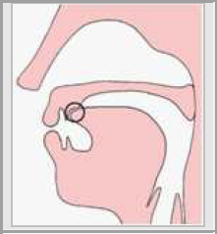
Τόπος άρθρωσης
3) Οδοντικοί (dental):δηλ. φθόγγοι που δημιουργούνται όταν η άκρη της γλώσσας μπαίνει ανάμεσα στα πάνω και κάτω δόντια, όπως οι φθόγγοι στην αρχή των λέξεων:
π.χ. το [ð] στη λέξη ‘δέμα’
το [θ] στη λέξη ‘θέμα’

Slide 44

Τόπος άρθρωσης
3) Οδοντικοί (dental):
[θ]

Slide 45
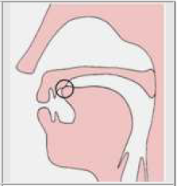
Τόπος άρθρωσης
4) Φατνιακοί (alveolar): δηλ. φθόγγοι που δημιουργούνται όταν η κόψη ή η άκρη της γλώσσας ανυψώνεται και πλησιάζει ή ακουμπά στα φατνία (δηλ. την περιοχή πίσω από τα δόντια), όπως οι φθόγγοι στην αρχή των λέξεων:
π.χ. το [t] στη λέξη ‘τάμα’ το [l] στη λέξη ‘λήμμα’
το [d] στη λέξη ‘ντάμα’ το [r] στη λέξη ‘ρήμα’
το [n] στη λέξη ‘νήμα’

Slide 46

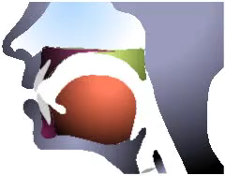

Τόπος άρθρωσης
4) Φατνιακοί (alveolar)
[s] [n] [t]

Slide 47
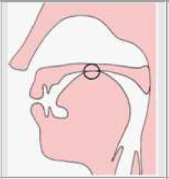
Τόπος άρθρωσης
5) Ουρανικοί (palatal): δηλ. φθόγγοι που δημιουργούνται όταν το πρόσθιο τμήμα της γλώσσας να ανυψώνεται στο σημείο του ουρανίσκου, πίσω από την κορυφή του φατνίου
π.χ. το [c], το [ç], το [ʝ] και το [ɟ] πριν από τα φωνήεντα /e/ και /i/,
π.χ. το [c]στη λέξη ‘κερί’ το [ç]στη λέξη ‘χέρι’
το [ɟ] στη λέξη ‘αγκύλη’ το [ʝ] στη λέξη ‘γερή’
*[ɲ] & [ʎ]:
το /ɲ/ στη λέξη ‘εννιά’ το /ʎ/ στη λέξη ‘ελιά’

Slide 48



Τόπος άρθρωσης
5) Ουρανικοί (palatal):
[ç] [ʝ] [ɲ]

Slide 49
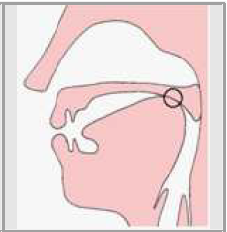
Τόπος άρθρωσης
6) Υπερωικοί (velar): δηλ. φθόγγοι που δημιουργούνται όταν το πίσω μέρος της γλώσσας πλησιάζει ή ακουμπά στην υπερώα, όπως οι φθόγγοι που μπορούν να εμφανιστούν στην αρχή λέξεων
π.χ. το [k]στη λέξη ‘καλά’ το [ɣ] στην λέξη ‘Γάλλοι’
το [g] στην λέξη ‘γκαλά’ το [ŋ] στην λέξη ‘άγχος’
το [x] στην λέξη ‘χάλι’

Slide 50



Τόπος άρθρωσης
5) Υπερωικοί (velar):
[k] [g] [ŋ]

Slide 51
ΣΥΜΦΩΝΑ Vs ΦΩΝΗΕΝΤΑ
Οι παραπάνω ομάδες φθόγγων αναφέρονται στα σύμφωνα, γιατί στην ουσία περιγράφουν τα εμπόδια που δημιουργούν οι αρθρωτές στο πέρασμα του αέρα μέσα στο στόμα. Όμως, τα φωνήεντα αρθρώνονται ΧΩΡΙΣ να εμποδίζεται το πέρασμα του αέρα μέσα από το στόμα.

Slide 52
ΣΥΜΦΩΝΑ Vs ΦΩΝΗΕΝΤΑ
Οι παραπάνω ομάδες φθόγγων αναφέρονται στα σύμφωνα, γιατί στην ουσία περιγράφουν τα εμπόδια που δημιουργούν οι αρθρωτές στο πέρασμα του αέρα μέσα στο στόμα. Όμως, τα φωνήεντα αρθρώνονται ΧΩΡΙΣ να εμποδίζεται το πέρασμα του αέρα μέσα από το στόμα.
Επίσης, ως προς τον τρόπο άρθρωσης, ΟΛΑ τα φωνήεντα είναι:
α) ηχηροί, β) στοματικοί, γ) φωνηεντικοί και δ) κεντρικοί ήχοι/φθογγοι.

Slide 53
ΟΡΙΣΜΟΣ ΦΩΝΗΕΝΤΙΚΩΝ ΦΘΟΓΓΩΝ
Για τον ορισμό και την περιγραφή των φωνηεντικών φθόγγων:
Ι. ΔΕΝ αναφερόμαστε στα χαρακτηριστικά του ΤΡΟΠΟΥ άρθρωσης, μια και σε όλα τα φωνήεντα, ως προς τον τρόπο άρθρωσης, ορίζονται με τον ίδιο τρόπο (ηχηροί, στοματικοί, φωνηεντικοί και κεντρικοί),
ΙΙ. Αναφερόμαστε
α) στο ύψος της γλώσσας μέσα στη στοματική κοιλότητα κατά την παραγωγή του κάθε ενός φωνήεντος,
β) στο βάθος της γλώσσας μέσα στη στοματική κοιλότητα,
γ) στο σχήμα των χειλιών κατά την παραγωγή του κάθε φωνήεντος.

Slide 54
Τόπος Άρθρωσης ΦΩΝΗΕΝΤων
α) Τα φωνήεντα χαρακτηρίζονται ως i) υψηλά, ii) μέσα και γ) χαμηλά, ανάλογα με το ύψος της γλώσσας μέσα στην στοματική κοιλότητα
Όταν η γλώσσα βρίσκεται ψηλά, κοντά στον ουρανίσκο, παράγονται «υψηλά» φωνήεντα, δηλαδή τα Ελληνικά [i] και [u].
Σε μεσαίες θέσεις παράγονται «μέσα» φωνήεντα, δηλαδή τα Ελληνικά [e] και [ο].
Όταν η γλώσσα βρίσκεται χαμηλά, κοντά στο «έδαφος» του στόματος, παράγονται «χαμηλά» φωνήεντα, δηλαδή το Ελληνικό [a].
Τα “υψηλά” και “χαμηλά” φωνήεντα ονομάζονται επίσης «κλειστά» και «ανοιχτά», αντίστοιχα, εξαιτίας του ανοίγματος του στόματος κατά την άρθρωσή τους.
Υψηλά
i
u
e
o
Μέσα
a
Χαμηλά

Slide 55
Τόπος Άρθρωσης ΦΩΝΗΕΝΤων
β) Ένας άλλος προσδιορισμός των φωνηέντων καθορίζεται από την μπροστινή ή οπίσθια θέση της γλώσσας μέσα στο στόμα.
Πρόσθια
Οπίσθια
Όταν η γλώσσα βρίσκεται μπροστά στη στοματική κοιλότητα, κοντά στα μπροστινά δόντια, παράγονται «εμπρόσθια/πρόσθια» φωνήεντα, δηλαδή τα Ελληνικά [i] και [e].
Όταν η γλώσσα βρίσκεται πίσω στη στοματική κοιλότητα, σχετικά απομακρυσμένη από τα μπροστινά δόντια, παράγονται «οπίσθια» φωνήεντα, δηλαδή τα Ελληνικά [ο] και [u].
Σε ενδιάμεσες θέσεις παράγονται τα «Κεντρικά» φωνήεντα, δηλαδή το Ελληνικό [a].
i
u
e
o
a

Slide 56
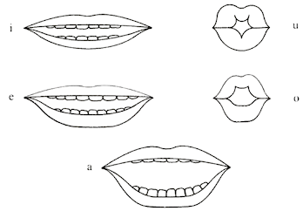
Τόπος Άρθρωσης ΦΩΝΗΕΝΤων
γ) Μία τρίτη κατηγοριοποίηση των φωνηέντων καθορίζεται από το σχήμα των χειλιών κατά την παραγωγή του φωνήεντος.
Ανάλογα με το σχήμα που παίρνουν τα χείλη, τα φωνήεντα διακρίνονται σε στρογγυλά και μη-στρογγυλά (χείλη τεταμένα).
Όταν τα χείλη βρίσκονται κοντά το ένα στο άλλο, σχηματίζοντας στρογγυλό σχήμα, παράγονται «στρογγυλά» φωνήεντα, δηλαδή τα Ελληνικά [ο] και [u].
Όταν τα χείλη βρίσκονται σε τεταμένη θέση, παράγονται «μη στρογγυλά» φωνήεντα, δηλαδή τα Ελληνικά [a], [i] και [e].
Μη Στρογγυλά
Στρογγυλά
i
u
e
o
a

Slide 57
Στρογγυλότητα των χειλιών

Slide 58
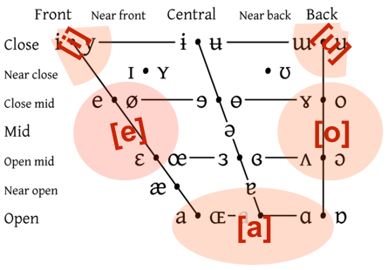
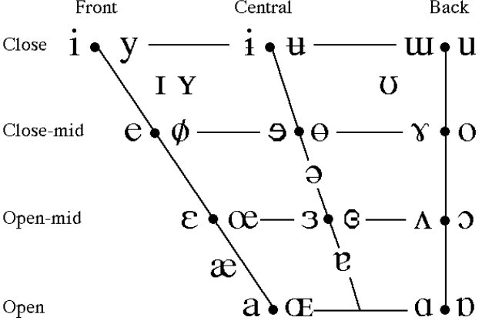
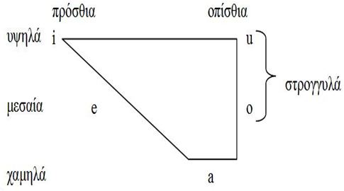
Φωνήεντα
Φωνήεντα ΔΦΑ - Ελληνικά Φωνήεντα

Slide 59
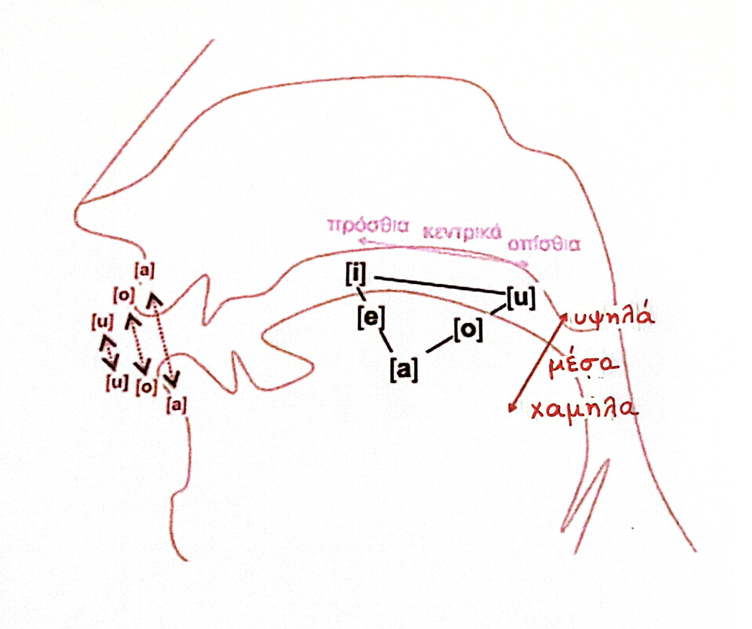
Φωνήεντα

Slide 60
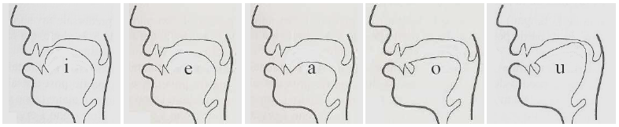
Φωνήεντα
Σχηματική απεικόνιση της θέσης άρθρωσης των 5 φωνηέντων της Ελληνικής, σύμφωνα με τις διαστάσεις της στοματικής κοιλότητας
(Μποτίνης 2011, σελ. 212)

Slide 61






Slide 62
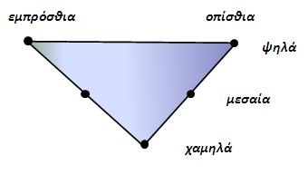
Ταξινόμηση των φωνηέντων
⇨ Κάθετη διάσταση – ύψος της γλώσσας → ψηλά, μεσαία, χαμηλά φωνήεντα
⇨ Οριζόντια διάσταση - βάθος της γλώσσας → οπίσθια, πρόσθια φωνήεντα
⇨ σχήμα χειλιών → στρογγυλά, μη στρογγυλά φωνήεντα
Ελληνικό φωνηεντικό σύστημα – Φωνηεντικό τρίγωνο
i
u
e
o
a

Slide 63
Δίφθογγοι
Η δίφθογγος είναι μια ακολουθία από δύο φθόγγους, φωνήεν + ημίφωνο
π.χ. γάιδαρος → φωνηεντικός φθόγγος [a] + ημίφωνο [j] = δίφθογγος [aj]
['ɣajðaros]
Οι δίφθογγοι (ή μεταβατικοί φθόγγοι= glides) είναι δύο βραχέα φωνήεντα που προφέρονται ταυτόχρονα ως ένα μονό (με μεγαλύτερη όμως διάρκεια)

Slide 64
Δίφθογγοι
Ακολουθία από δύο φθόγγους: φωνήεν + ημίφωνο
Ταυτοσυλλαβία (ίδια συλλαβή)
π.χ. γάιδαρος → φωνηεντικός φθόγγος [a] + ημίφωνο [j] = δίφθογγος [aj]
['ɣajðaros]

Slide 65
Δίφθογγοι
Ακολουθία από δύο φθόγγους: φωνήεν + φωνήεν
Ετεροσυλλαβία (διαφορετικές συλλαβές)
π.χ. φάουλ ['faul] - λαός [la'os]

Slide 66
ΑΝΑΠΑΡΑΣΤΑΣΗ ΦΘΟΓΓΩΝ
Οι φθόγγοι ανήκουν στον προφορικό λόγο, είναι αυτό που αρθρώνουμε, που προφέρουμε, καθώς μιλάμε.

Slide 67
ΑΝΑΠΑΡΑΣΤΑΣΗ ΦΘΟΓΓΩΝ
Οι φθόγγοι ανήκουν στον προφορικό λόγο, είναι αυτό που αρθρώνουμε, που προφέρουμε, καθώς μιλάμε.
Για να τους γράψουμε, χρησιμοποιούμε ένα ειδικό αλφάβητο, γιατί το αλφάβητο το οποίο χρησιμοποιούμε στη γραφή δεν μπορεί να αποδώσει λεπτομερώς τις διαφορές των φθόγγων: π.χ. γράφουμε <κ> και για τη λέξη κερί και για τη λέξη κρότος μολονότι οι φθόγγοι διαφέρουν κατά το ότι ο πρώτος είναι ουρανικός και ο άλλος υπερωικός.

Slide 68
ΑΝΑΠΑΡΑΣΤΑΣΗ ΦΘΟΓΓΩΝ
Οι φθόγγοι ανήκουν στον προφορικό λόγο, είναι αυτό που αρθρώνουμε, που προφέρουμε, καθώς μιλάμε.
Για να τους γράψουμε, χρησιμοποιούμε ένα ειδικό αλφάβητο, γιατί το αλφάβητο το οποίο χρησιμοποιούμε στη γραφή δεν μπορεί να αποδώσει λεπτομερώς τις διαφορές των φθόγγων: π.χ. γράφουμε <κ> και για τη λέξη κερί και για τη λέξη κρότος μολονότι οι φθόγγοι διαφέρουν κατά το ότι ο πρώτος είναι ουρανικός και ο άλλος υπερωικός.
Το ειδικό αυτό αλφάβητο λέγεται Διεθνές Φωνητικό Αλφάβητο (IPA), το οποίο αποτελείται από τα γράμματα του λατινικού αλφάβητου, κάποια γράμματα του ελληνικού αλφάβητου, και κάποια γράμματα που δεν υπάρχουν σε κανένα άλλο αλφάβητο.

Slide 69
ΑΝΑΠΑΡΑΣΤΑΣΗ ΦΘΟΓΓΩΝ
Για να δείξουμε ότι το αλφάβητο με το οποίο γράφουμε τους φθόγγους είναι το Διεθνές Φωνητικό Αλφάβητο και όχι κάποιο άλλο, αυτά που γράφουμε τα βάζουμε μέσα σε αγκύλες.
π.χ. [θiˈmos] είναι η γραφή με το διεθνές φωνητικό αλφάβητο της λέξης θυμός,
η λέξη χυμός γράφεται ως [çiˈmos].

Slide 70
Φωνητική Μεταγραφή
Χρήσιμες συμβουλές:
☞ Τα φωνητικά σύμβολα πρέπει να γράφονται με το ακριβές τους σχήμα
☞ Δεν πρέπει να ξεχνάμε ότι η φωνητική μεταγραφή είναι ανεξάρτητη από την ορθογραφική → δεν πρέπει να συγχέονται τα φωνητικά σύμβολα με τα ορθογραφικά σύμβολα
Δεν υπάρχουν μικρά και κεφαλαία σύμβολα
Ο τόνος συμβολίζεται όπως ο ορθογραφικός (′) αλλά τοποθετείται πριν τη συλλαβή στην οποία κατανέμεται (π.χ. ka′nonas)
 αλλά δεν χρειάζονται τόνοι στις μονοσύλλαβες λέξεις !
☞ Στη φωνητική μεταγραφή δεν χρησιμοποιούνται ορθογραφικά σημεία στίξης (τελεία, κόμμα, θαυμαστικό κλπ.)

Slide 71
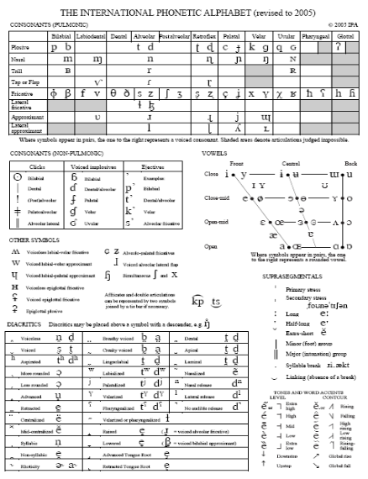
Φωνητικo αλφaβητο
Το Διεθνές Φωνητικό Αλφάβητο (International Phonetic Alphabet δημιουργήθηκε από τη Διεθνή Φωνητική Ένωση (International Phonetic Association):
http://www.langsci.ucl.ac.uk/ipa/index.html
Κατεβάστε το IPA Help εδώ:
http://www.sil.org/computing/ipahelp/ipahelp_download.htm
Το Διεθνές Φωνητικό Αλφάβητο με ήχους:
http://web.uvic.ca/ling/resources/ipa/charts/IPAlab/IPAlab.htm

Slide 72
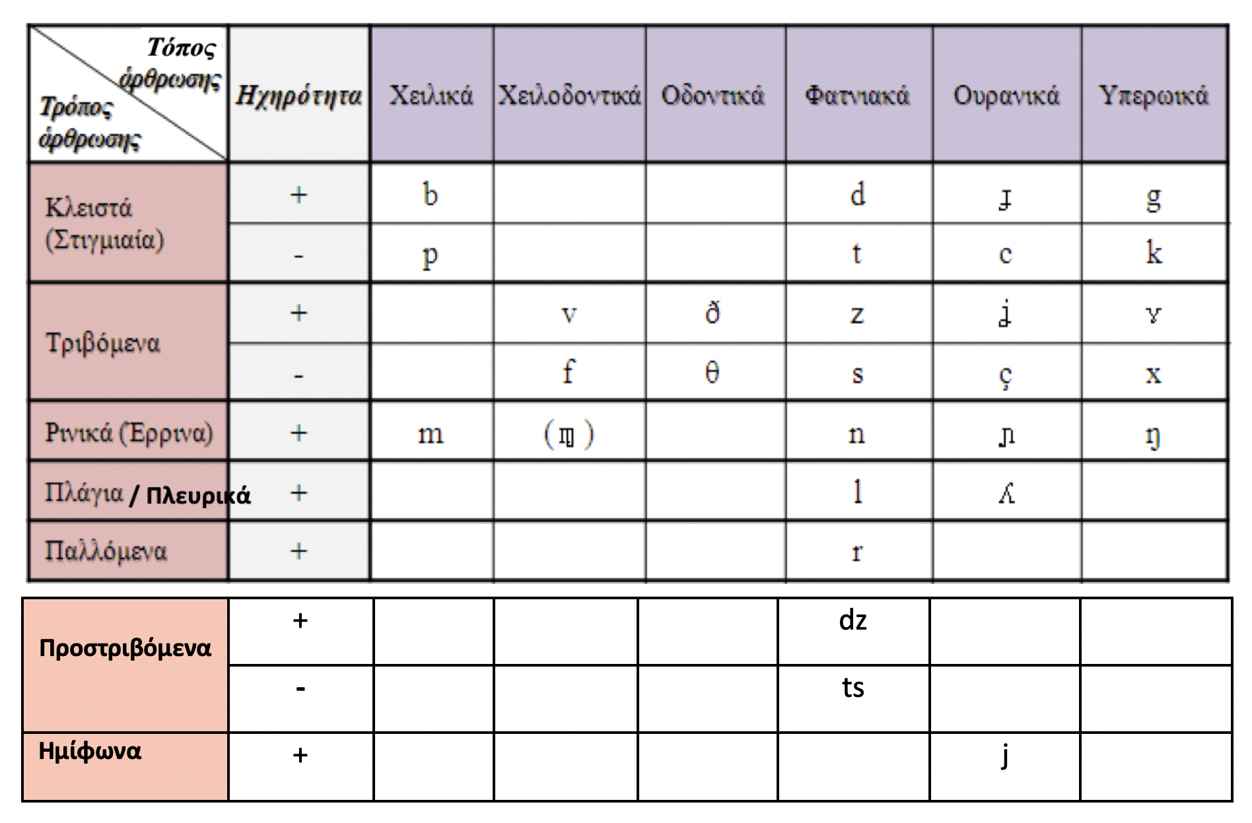
Συμφωνα

Slide 73
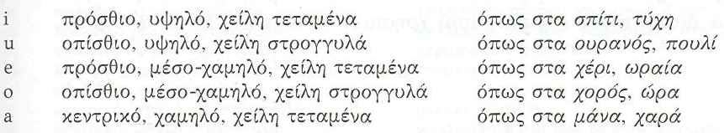
Φωνήεντα
i
u
e
o
a

Slide 74

Ασκήσεις

Slide 75
Ασκήσεις
1. Κυκλώστε τις λέξεις που αρχίζουν με
1. διχειλικό σύμφωνο:
μιλά κυλά φιλά δειλά λιλά ψηλά
2. υπερωικό σύμφωνο:
νότα κότα ρώτα χόρτα φώτα
3. χειλοδοντικό σύμφωνο:
σήτα θήτα βήτα πίτα ζήτα κοίτα
4. φατνιακό σύμφωνο:
βήμα νήμα λίμα σήμα κύμα ρήμα
5. οδοντικό σύμφωνο:
δένω πλένω μένω θέλω μπαίνω βγαίνω
6. ουρανικό σύμφωνο:
χιόνι γκιώνη πιόνι μόνη λιώνει σώνει

Slide 76
Ασκήσεις
2. Κυκλώστε τις λέξεις που αρχίζουν με
7. τριβόμενο σύμφωνο:
φίνο λύνω δίνω πίνω σβήνω χύνω
8. ρινικό σύμφωνο:
ντάνα μάνα πάνα βάνα Νάνα Τσάνα
9. κλειστό σύμφωνο :
βάμμα γκάμα λάμα κλάμα τάμα ντάμα ράμμα
10. πλευρικό σύμφωνο :
λέω καίω νέο σώνω λιώνω μόνο
11. ηχηρό σύμφωνο :
ζόρι κόρη πόροι χώροι δόρυ σόρρυ

Slide 77
Ασκήσεις
3. Κυκλώστε τις λέξεις
12. που αρχίζουν με υψηλό φωνήεν:
άλλα όλα ούλα έλα
13. που αρχίζουν με χαμηλό φωνήεν:
άλλα όλα ούλα έλα
14. που τελειώνουν σε πρόσθιο φωνήεν:
φύλλα φίλε φίλοι φύλου φύλλο
15. που τελειώνουν σε οπίσθιο φωνήεν:
φύλλα φίλε φίλοι φύλου φύλλο
16. που τελειώνουν σε στρογγυλό φωνήεν:
φύλλα φίλε φίλοι φύλου φύλλο

Slide 78
Ασκήσεις
4. Προσδιορίστε τους φθόγγους με τους οποίους ξεκινάνε οι παρακάτω λέξεις, ως προς τον ΤΡΟΠΟ και ΤΟΠΟ άρθρωσής τους, όπως αυτός προσδιορίζεται από την Αρθρωτική Φωνητική:
"ντιβάνι":
"γιαλός":
"χαλί":,
"γκαντέμης":
"λιοπύρι":
"μπάνιο":
"ρότα":
"δόντι":
"θάλασσα":
"νιότη":
"λιάζομαι":

Slide 79
Ασκήσεις
5. Προσδιορίστε τους φθόγγους με τους οποίους ξεκινάνε οι παρακάτω λέξεις, ως προς τον ΤΡΟΠΟ και ΤΟΠΟ άρθρωσής τους, όπως αυτός προσδιορίζεται από την Αρθρωτική Φωνητική:
"λούζομαι":
"κοιμάμαι":
"χώμα":
"πούσι":
"γκαρίζω":
"χυμός":
"γερός":
"λύπη":
"ταύρος":
"γκαβομάρα":
"κουβάρι":

Slide 80
Ασκήσεις
6. Βρείτε τα κοινά χαρακτηριστικά των φθόγγων
[i], [e], [a]
[u], [o]
[p], [b], [m]
[t], [r], [l], [d], [s]
[t], [s], [p], [x], [c], [f], [θ]
[g], [p], [d], [c], [b]
[v], [ʝ], [ð], [z]
[g], [ŋ], [γ]
[l], [r]
[ʝ], [ɟ], [ʎ]
[ð], [θ]
[e], [o]
φωνήεντα, μη στρογγυλά
φωνήεντα, οπίσθια, στρογγυλά
σύμφωνα, διχειλικά
σύμφωνα, φατνιακά
σύμφωνα, άηχα
σύμφωνα, κλειστά
σύμφωνα, τριβόμενα, ηχηρά
σύμφωνα, υπερωικά, ηχηρά
σύμφωνα, φατνιακά, υγρά
σύμφωνα, ουρανικά, ηχηρά
σύμφωνα, οδοντικά, τριβόμενα
φωνήεντα, μεσαία

Slide 81
Ασκήσεις
7. Γράψτε τους φθόγγους που έχουν τα παρακάτω χαρακτηριστικά
[t]
[m], [n], [ŋ], [ɲ]
[o], [u]
[b], [d], [g], [ɟ]
[a]
[θ]
[p], [b], [m]
[r], [l], [ʎ]
άηχο, κλειστό, φατνιακό
ρινικό
οπίσθιο, στρογγυλό
ηχηρό, κλειστό
χαμηλό, μη στρογγυλό
άηχο, οδοντικό
διχειλικό
υγρό

